Slide 1
به نام خدا
عنوان تدریس:دریاهای ایران

Slide 2
هدف کلی:
آشنایی با دریاهای ایران
اهداف جزیی:
۱- بادریای خزرآشنا شود.
۲- نام های گوناگون دریای خزر رابداند.
۳- باویژگی دریای خزر آشنا شود
۴- بامکان دریای خزر رابرروی نقشه آشنا شود
۵- با رودهایی که به دریای خزر می ریزد آشنا شود
۶- با کشورهایی که در همسایگی دریای خزر می باشد آشنا شود.
۷- با دریای خلیج فارس آشنا شود.
۸- جزایر خلیج فارس رابشناسد
۹- بزرگترین جزیره خلیج فارس را بداند
۱۰- با نام های خلیج فارس آشنا شود
۱۱- تعریف خلیج را بداند
۱۲- تعریف خوررابداند
۱۳ -با ویژگی های خلیج فارس آشنا شود
۱۴-با مکان خلیج فارس برروی نقشه آشنا شود
۱۵-کشورهای همسایه ی خلیج فارس را بشناسد.
۱۶-با رودهایی که به خلیج فارس می ریزد آشنا شوند
۱۷ -بادریای عمان آشنا شود
۱۸-ویژگی های دریای عمان رابداند
۱۹-تعریف تنگه را بداند
۲۰-با مکان دریای عمان برروی نقشه آشنا شود
۲۱-تنگه ای که خلیج فارس را به عمان وصل می کندرابشناسد
. 22-با رودهایی که به دریای عمان می ریزد آشنا شود

Slide 4
مهارتی:
۱-به کمک کتاب درسی بدون راهنمایی معلم برروی نقشه ایران ویا کره جغرافیایی مکان دریای خزررا نشان دهد.
۲- بدون راهنمایی معلم به کمک کتاب درسی مکان خلیج فارس را برروی نقشه ویا کره جغرافیایی نشان دهد.
۳- بدون راهنمایی معلم به کمک کتاب درسی مکان دریای عمان را برروی نقشه ویا کره جغرافیایی نشان دهد.
نگرشی:
۱-نسبت به آموختن ویژگی دریاها علاقه نشان دهد.عالی
۲-به مطالب درس توجه نشان دهد.عالی
۳-به عظمت خداوند در آفرینش دریاها پی ببرد.عالی
وسایل مورد نیاز:
نقشه کامل ایران به همرا ه شکل دریاها ورودها،کره جغرافیایی،رسانه آموزشی،کره جغرافیایی،کتاب درسی

Slide 5
رفتار ورودی:(برقراری ارتباط وحضوروغیاب)
ارزشیابی ورودی:
بچه های گل من میدونید موضوع درس هفته ی پیش ما چی بود؟ بچه ها جواب می دهند بله لباس وویژگی های آن بود.آفرین عزیزان من…یادتون هست که لباس هایی که می پوشیم باید چه ویژگی هایی داشته باشه؟بچه ها جواب می دهند:مطابق آداب ورسوم .فرهنگ ودین ماباشه معلم :احسنت برشما که این قدر درس خوان وباهوش هستید
ارزشیابی تشخیصی:
خوب عزیزان من حالا امروز می خواهیم بایک درس جذاب دیگری آشنا بشیم.
-تا حالا دریا رو ازنزیک دیدید؟
-بله خانم مارفته بودیم مسافرت رفتیم کنار دریا.
خوب عزیزان من میدونید دریا چه ویژگی هایی داره؟دانش آموزان به فکر فرو می روند.
گروه بندی:
-خو ب بچه ها ازروی میز من کارتهای مربوط به خودتون رو بردارید ودر گروه مربوطه قرار بگیرید ما چهارگروه پنج نفره تشکیل می دهیم

Slide 6
گام اول گانیه،ایجاد انگیزه:
بچه های گلم از اونجایی که شما بچه های مهربونی هستید می خواهم که به یک نفر کمک کنید؛قضیه اینه که یک راهنمای گردشگری می خواهد برای بازدید کنندگان از دریا اطلاعاتی را بدهد ولی متاسفانه مطالب را فراموش کرده حالا ازشما می خواهد که با آموختن این درس به او کمک کنید که اطلاعات روبه خاطربیاره…بچه ها با شوق فریاد می زنند ما خیلی دوست داریم به اوکمک کنیم خوب معلم می گوید پیش به سوی درس جدید….پیش به سوی کمک…..
گام دوم گانیه،آگاه ساختن یادگیرنده ازهدف
بچه های عزیزبه نظرشما راهنمای گردشگری چه اطلاعاتی روباید درمورددریاها بدونه ؟بچه ها جواب می دهند مکان دریاها،اندازه واسم دریاهاروبدونه…آفرین بچه ها …ما امروز قراره باویژگی ها،اسامی دریاها،اندازه دریاهاآشنا بشیم .وکشورهای همسایه دریاهاورودهایی که به دریاها می ریزند رابشناسیم.
گام سوم گانیه،یادآوری پیش نیازها
بچه های عزیز شما درسالهای پیش یادگرفتید که ایران ازشمال وجنوب به دریادسترسی دارد.کی میدونه دریا یعنی چی؟
-دریا گودال های پرآبی هستندکه به اقیانوس راه دارند
آفرین خوب اقیانوس یعنی چی؟
–پهنه های بسیاربزرگ کره زمین رااقیانوس می گویند.
آفرین خیلی خوبه
گام چهارم گانیه،تحریک ذهن دانش آموز بااستفاده از موادآموزشی
معلم به هرگروه یک نقشه جغرافیا می دهدومباحث درسی را بین گروه ها تقسیم می کند
گروه اول:درروی نقشه اسامی رودهایی که به دریاهای ایران می ریزدرا بنویسند
گروه دوم:اسامی فعلی وقدیمی دریاهاواسم جزایروویژگی دریاها رابااستفاده از کتاب ونقشه بنویسند
گروه سوم:درروی نقشه اسامی کشورهای همسایه دریاهای ایران را بنویسند
معلم درحین فعالیت بچه ها به کارهایشان توجه می کند

Slide 7
گام پنجم گانیه،معنی دارکردن تمام جملات رمزگذاری شده
معلم ازنماینده سه گروه می خواهدکارهایشان رادرکلاس ارایه دهند.بعدازارایه معلم به دانش آموزان آفرین میگوید.
خوب بچه های عزیز همه باهم همسایه شرقی دریای خزر رونام ببرید. آفرین
همسایه غربی؟ آفرین رودهایی که به درون این دریا می ریزند؟ اسم های قبلی این دریا؟ میزان عمق ومقدارشوری آب این دریا چگونه است
همین سوال هارابرای دریاهای دیگر هم می پرسد.
راستی بچه ها کسی میدونه خلیج یعنی چی؟
خور به چه چیزی می گویند؟
تنگه یعنی چی؟
پس همه به این فیلم وانیمیشن توجه کنید
خوب عزیزان حالاکی به سوالات جواب میده؟؟بچه ها داوطلب می شوند
گام ششم گانیه(فراخوان عملکرد)
-بچه های عزیز حالا به مدت ده دقیقه شما وفت دارید اون چیزی که یاد گرفتید را بنویسید تا به راهنمای گردشگری کمک کنیم اطلاعات مربوط به دریا ها را به خاطر بیاورد.
گام هفتم گانیه(تدارک باز خورد،ارزشیابی چک لیست رفتاری،ثبت دانش،مهارت ،نگرش)
دراین قسمت به دنبال عملکردی که فراگیر در گام های قبل نشان میدهد درباره ی درجه ی درستی یا نادرستی عملکرد وی بازخورد داده میشود در این قسمت معلم به بچه ها میگوید: آفرین همه ی شما بچه های باهوشی هستید ودر کارهای گروهی خیلی خوب به هم کمک میکنید

Slide 8
گام هشتم گانیه (ارزیابی عملکرد)
معلم پاسخ های دانش آموزان و عملکرد آنها در کلاس درس و اطلاعات کلامی که از آنها گرفته را ارزیابی میکند.
گام نهم گانیه (افزایش یادآری و انتقال)
_ خب عزیزان من از بین دو تکلیف زیر یک مورد را به دلخواه درست کنید:
حالا همه شما برای هفته بعد یک ماکت یا کولاژ از هروسیله ای که درست دارید شکل دریاها و رود هارا با کمک نقشه ایران درست کرده و نام گذاری کنید.

Slide 9
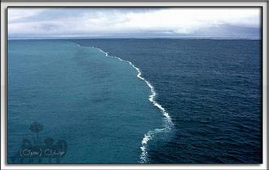

Slide 10
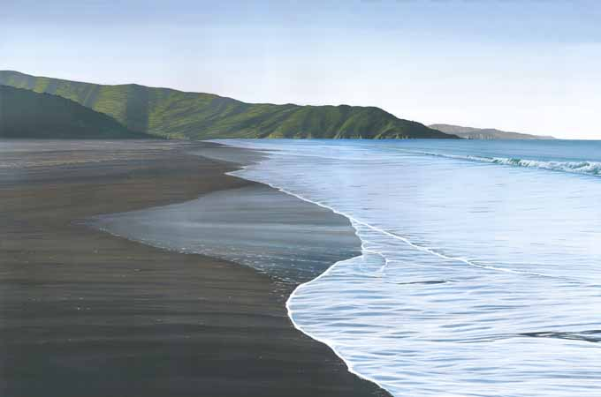

Slide 11


